Slide 1
KUANTUM HESAPLAMA VE UYGULAMALARI
Hafta 13
Kuantum Makine Öğrenmesi II: Kuantum Çekirdekler ve QSVM
Çekirdek hilesi · kuantum özellik haritaları · compute–uncompute · bant genişliği · yoğunlaşma · klasik SVM ile dürüst karşılaştırma
Notes:
12. haftada veri kodlamayı ve iki kodlanmış durumun benzerliğini önizlemiştik. Bu hafta o benzerliği SVM'e çekirdek olarak veriyoruz. Baştan söyleyin: sonunda QSVM'in bizim veri setlerimizde RBF'i geçmediğini ölçerek göreceğiz; amaç dürüst ölçmeyi öğrenmek.

Slide 2
Bu haftanın planı
1. saat
2. saat
3. saat
Teori
Çözümlü örnekler
Lab (Colab)
SVM ve çekirdek hilesi
Kuantum çekirdek tanımı
compute–uncompute, swap test
Özellik haritaları, γ
Elle çekirdek hesapları
Karar sınırları, doğruluk
Bant genişliği taraması
Maliyet, yoğunlaşma
Vektörleştirilmiş çekirdek
SVC(precomputed)
Aer ile shot tabanlı QSVM
8 alıştırma
Sunum 1–21: teori · 22–45: örnekler ve deneyler · 46–50: lab, özet, ödev
Kuantum Hesaplama ve Uygulamaları · Hafta 13
2
Notes:
Üç saatin akışı. Birinci saatte kavramlar ve devreler, ikinci saatte elle hesaplar ve deney sonuçları, üçüncü saatte lab. İkinci saatteki bant genişliği ve yoğunlaşma konuları haftanın en önemli mesajlarını taşıyor.

Slide 3
Öğrenme hedefleri
# | Bu haftanın sonunda öğrenci…
1 | Gram matrisini kurup SVC(kernel="precomputed") ile kullanabilir
2 | k(x, x') = |⟨φ(x)|φ(x')⟩|² tanımını ve açı çekirdeği formülünü elle uygulayabilir
3 | Çekirdeği Statevector, compute–uncompute ve swap test ile hesaplayabilir
4 | Qiskit 2.x zz_feature_map ve kendi haritasını kullanabilir; γ'nın etkisini yorumlayabilir
5 | QSVM'i doğrusal/RBF SVM ile eğitim/test ve 5-kat CV üzerinden karşılaştırabilir
6 | Devre × shot maliyetini, shot gürültüsünü ve yoğunlaşmayı açıklayabilir
7 | "Kuantum avantajı" iddialarını eleştirel olarak değerlendirebilir
Kuantum Hesaplama ve Uygulamaları · Hafta 13
3
Notes:
Hedefleri kısaca okuyun. 5. ve 7. hedefleri vurgulayın: karşılaştırmayı doğru yapmak ve avantaj iddialarını eleştirmek.

Slide 4
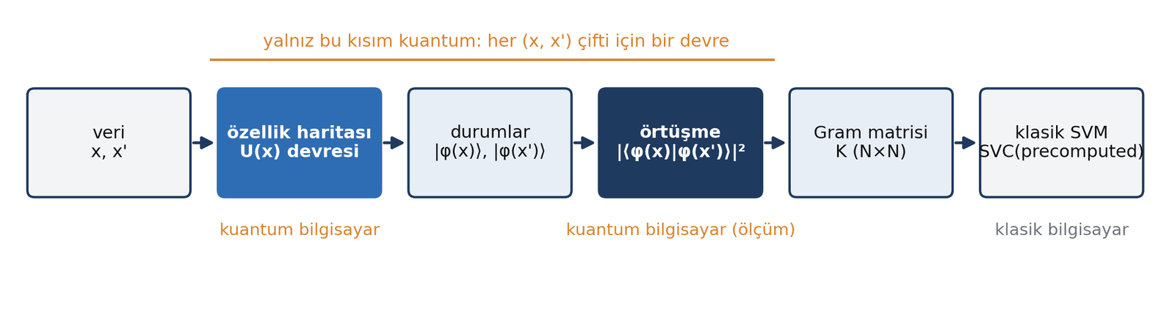
Neden kuantum çekirdek? SVM bir arayüz tanımlar
 | Klasik SVM | QSVM
Çekirdek | x·x', exp(−γ‖x − x'‖²) | |⟨φ(x)|φ(x')⟩|² (devre + ölçüm)
Gram hesabı | milisaniyeler | N² devre × S shot
Optimizasyon | libsvm (konveks) | aynı: SVC(precomputed)
Kuantum Hesaplama ve Uygulamaları · Hafta 13
4
Notes:
Yazılımcı benzetmesi: SVM bir arayüz ister, k(x, x') -> float. Biz bu arayüzün kuantum gerçekleştirmesini yazıyoruz. Kuantum bilgisayar yalnızca turuncu çizginin altındaki kısmı yapar: her çift için bir benzerlik sayısı. SVM eğitimi tamamen klasik.

Slide 5
01
Klasik SVM ve çekirdek hilesi
Marjin, destek vektörleri, Gram matrisi
Notes:
Hızlı bir hatırlatma. Öğrencilerin çoğu SVM'i biliyor; asıl hedef precomputed çekirdek kullanımını oturtmak.

Slide 6
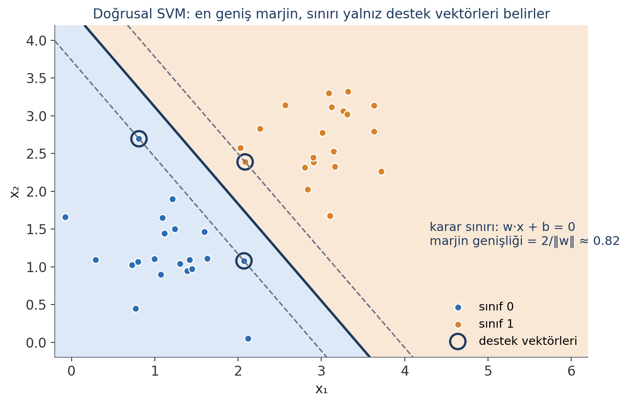
SVM: en geniş marjin, sınırı destek vektörleri belirler
Marjin
Sınır ile en yakın noktalar arası
genişlik = 2 / ‖w‖
Destek vektörleri
αᵢ > 0 olan noktalar
Tahmin yalnız bunlara bağlı
C parametresi
Büyük C: sıkı, ezbere yatkın
Bu hafta C = 1 sabit
Kuantum Hesaplama ve Uygulamaları · Hafta 13
6
Notes:
Marjin = 2/‖w‖. Sınırı yalnız destek vektörleri belirler; diğer noktaları silseniz model değişmez. Bu, tahmin maliyeti için önemli olacak: QSVM'de test için yalnız destek vektörleriyle çekirdek gerekir. C cezası: bu hafta C = 1 sabit.

Slide 7
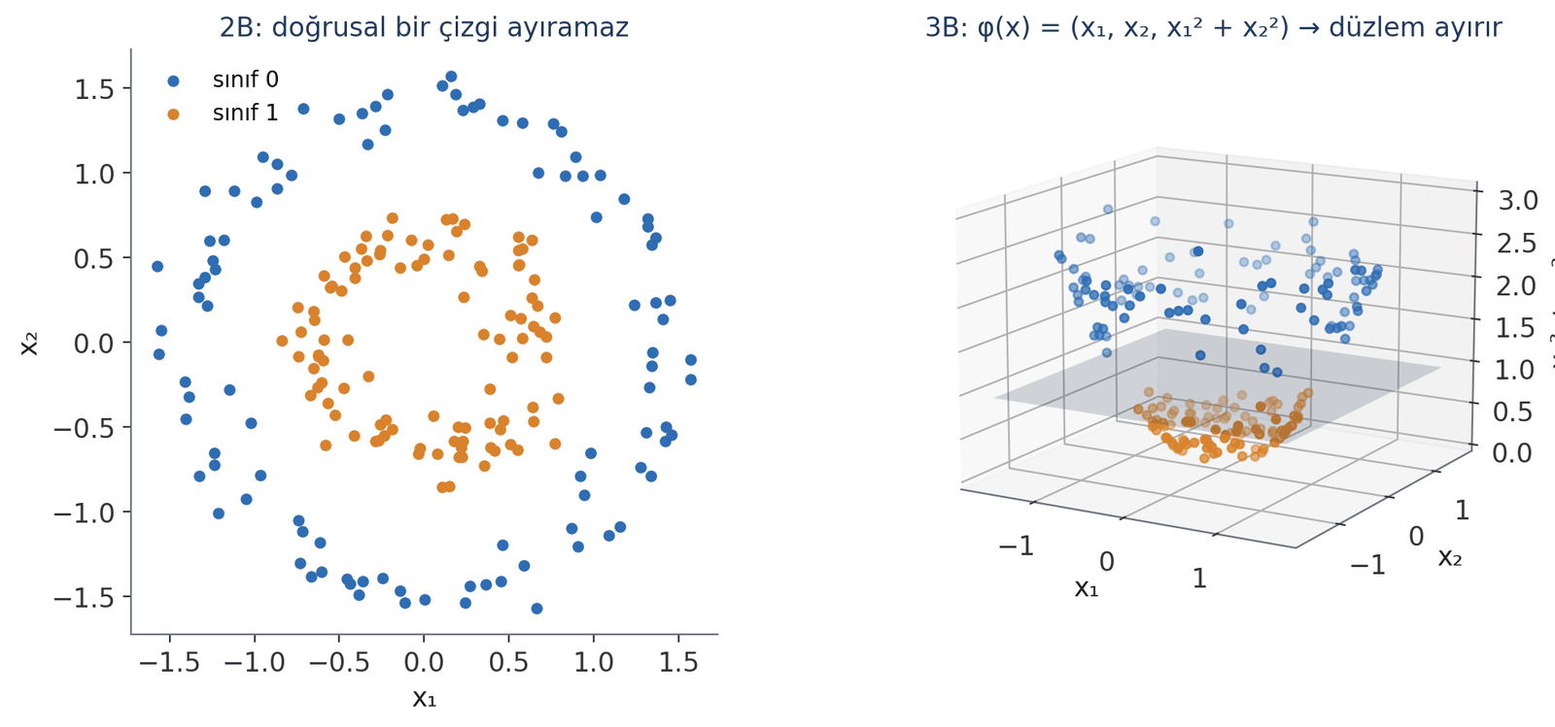
Çekirdek hilesi: φ(x)'i hiç yazmadan yüksek boyut
f(x) = sign( Σ αᵢ yᵢ k(xᵢ, x) + b )
Veri modele yalnızca k(x, x') üzerinden girer → k'yı değiştirmek modeli değiştirir.
Kuantum Hesaplama ve Uygulamaları · Hafta 13
7
Notes:
Halkalar 2B'de ayrılmaz, x1²+x2² eklenince bir düzlem ayırır. SVM dual formu veriye yalnızca k(x, x') ile dokunur; bu yüzden φ'yi hesaplamaya gerek yok. Kuantum çekirdek de aynı hileyi kullanır: φ(x) 2^n boyutlu bir durumdur, biz yalnız örtüşmeyi ölçeriz.

Slide 8
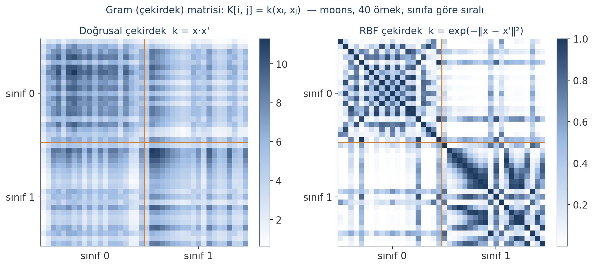
Gram matrisi ve SVC(kernel="precomputed")
Geçerli çekirdek
K simetrik: K = Kᵀ
Pozitif yarı-tanımlı (özdeğer ≥ 0)
K[i, j] = k(xᵢ, xⱼ)
Tuzak
Test matrisi test × eğitim olmalı
sklearn: "X.shape[1] should be equal to…" hatası
K_train = kernel(Xtr, Xtr) # (N_train, N_train)
K_test = kernel(Xte, Xtr) # (N_test, N_train)
model = SVC(kernel="precomputed").fit(K_train, ytr)
model.score(K_test, yte)
Kuantum Hesaplama ve Uygulamaları · Hafta 13
8
Notes:
En çok yapılan hata: test matrisini test × test kurmak. Doğrusu test × EĞİTİM. Isı haritasında sınıfa göre sıralayınca iyi bir çekirdekte köşegen bloklar koyu olur.

Slide 9
02
Kuantum çekirdek
Tanım, açı kodlaması, üç hesaplama yolu
Notes:
Kuantum çekirdeğin tanımı 2. haftadaki genel olasılık kuralının aynısı. Öğrencilere bunu hatırlatın.

Slide 10
Kuantum çekirdek: iki kodlanmış durumun örtüşmesi
|φ(x)⟩ = U(x)|0…0⟩ k(x, x') = |⟨φ(x)|φ(x')⟩|²
Özellik | Neden? | Yazılım sonucu
0 ≤ k ≤ 1 | Bir olasılıktır | Normalize benzerlik
k(x, x) = 1 | Birim vektör | Köşegen hesaplanmaz
Simetrik | |⟨a|b⟩| = |⟨b|a⟩| | Yalnız üst üçgen: N(N−1)/2
PSD | İç çarpım büyüklüğünün karesi | SVM konveks kalır
Global faza duyarsız | |e^(iα)⟨a|b⟩| = |⟨a|b⟩| | Faz sorun değil
Kuantum Hesaplama ve Uygulamaları · Hafta 13
10
Notes:
Özellik haritası = 12. haftadaki veri kodlama devresi. k bir olasılık: 0 ile 1 arasında, k(x,x)=1, simetrik ve Gram matrisi PSD. Yani SVM için geçerli bir çekirdek.

Slide 11
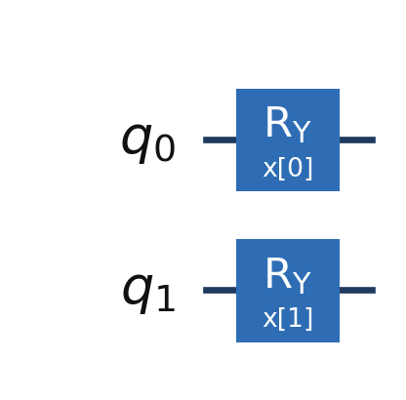
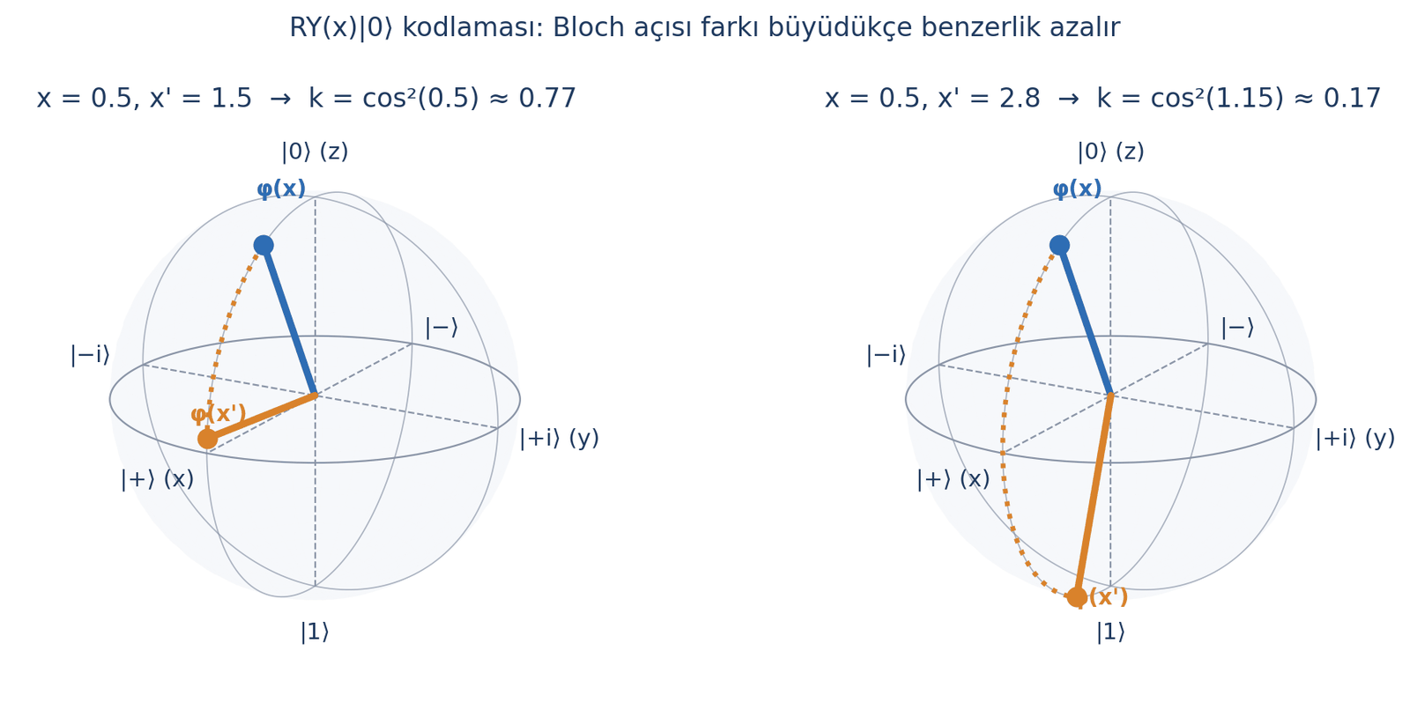
En basit harita: açı kodlaması ve kapalı formül
k_açı(x, x') = Π cos²((xᵢ − x'ᵢ)/2)
⟨φ(x)|φ(x')⟩ = cos(x/2)cos(x'/2) + sin(x/2)sin(x'/2) = cos((x − x')/2)
Kübitler bağımsız (çarpım durumu) → çarpanlar çarpılır
Kuantum Hesaplama ve Uygulamaları · Hafta 13
11
Notes:
RY(θ)|0⟩ = [cos θ/2, sin θ/2]. İç çarpım cos((x−x')/2) çıkar; kübitler bağımsız olduğundan çarpılır. Bloch küresinde iki nokta arasındaki açı büyüdükçe benzerlik düşer. Bu çekirdek klasik olarak tek satır: kuantum avantajı sunamaz ama iyi bir temel çizgi.

Slide 12
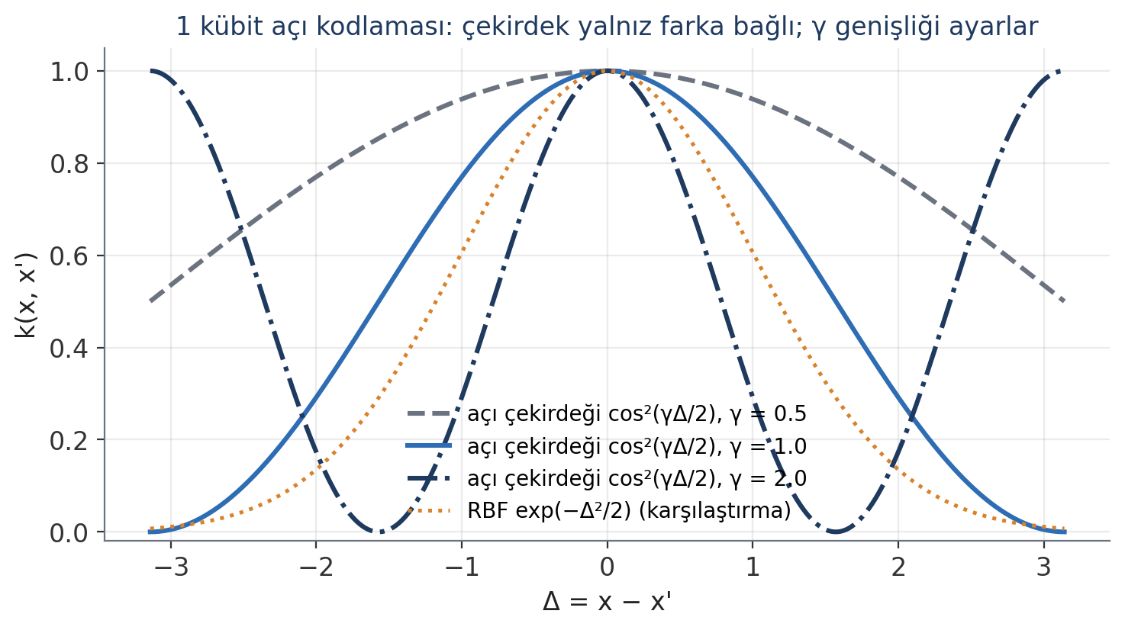
Açı çekirdeği RBF'e benzer ama periyodiktir
Benzerlik
Δ küçük → k ≈ 1
cos²(Δ/2) ≈ exp(−Δ²/4)
Periyodiklik
|γΔ| > π olunca k tekrar artar
Bant genişliği γ: haritaya x yerine γ·x vermek. RBF'teki γ'nın kuantum karşılığı.
Kuantum Hesaplama ve Uygulamaları · Hafta 13
12
Notes:
Çekirdek yalnız farka bağlı, yakın noktalar benzer: RBF gibi. Fark: cos² periyodik, Δ=2π'de tekrar 1. Veri [0, π]'de olduğu için Δ ≤ π, sorun yok. Ama γ büyütülünce uzak noktalar yapay olarak benzer görünebilir (Örnek 6).

Slide 13
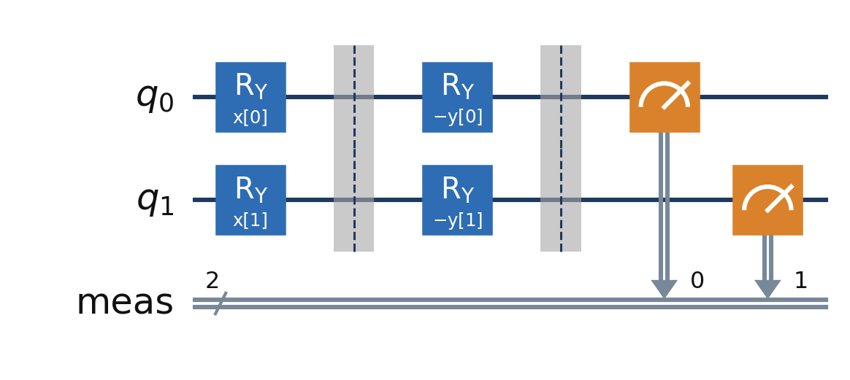
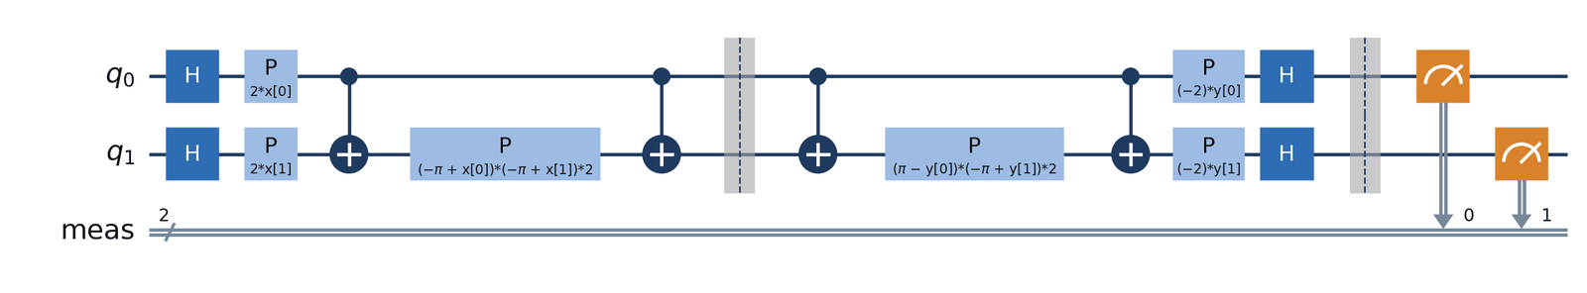
Donanımda çekirdek: compute–uncompute
k(x, x') = |⟨0…0| U(x')† U(x) |0…0⟩|² = P(00…0)
ZZ haritası (reps = 1): U(x) | U(y)† | ölçüm
Açı kodlaması: RY(x) → RY(−x')
compute U(x) → uncompute U(x')† → ölç. x = x' ise her shot 00…0.
Kuantum Hesaplama ve Uygulamaları · Hafta 13
13
Notes:
Durum vektörü donanımda okunamaz. Hile: U(x) sonra U(x')†. x=x' ise U† her şeyi geri alır, hep 00 gelir. Farklılaştıkça diğer sonuçlar görünür. k = P(00…0). RY'nin tersi RY(−θ).

Slide 14
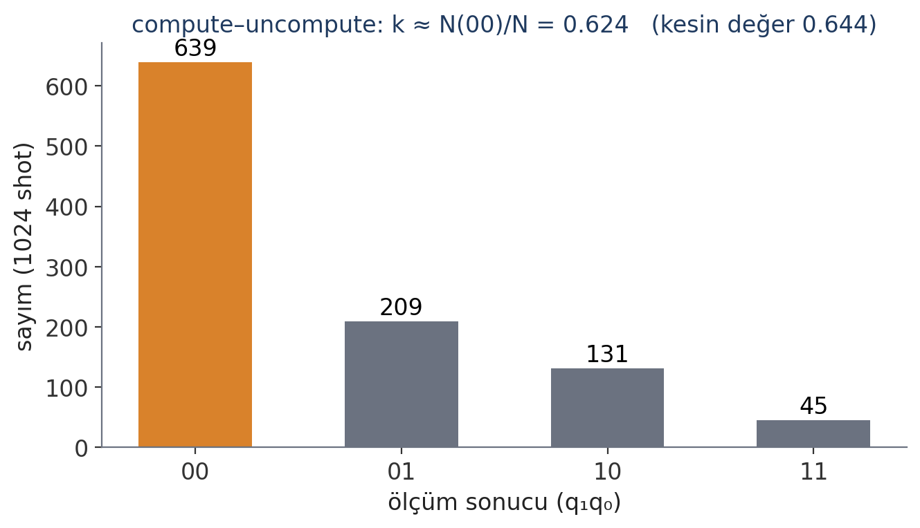
Sayımlardan çekirdek tahmini
def cu_circuit(fmap, x, xp):
U, Ui = fmap(x), fmap(xp).inverse()
qc = U.compose(Ui)
qc.measure_all()
return qc
job = aer.run(transpile(qc, aer),
shots=1024)
counts = job.result().get_counts()
k_hat = counts.get("00", 0) / 1024
k̂ = 639/1024 = 0.624 (kesin 0.644) SE = √(k(1 − k)/N) ≈ 0.015
Shot hatası ∝ 1/√S: hatayı yarıya indirmek için 4 kat shot.
Kuantum Hesaplama ve Uygulamaları · Hafta 13
14
Notes:
Her shot bir yazı-tura; N(00) binom dağılır. Standart hata √(k(1−k)/N). 1024 shot ile ±0.015 civarı. Aer'de seed sabit, lab'da aynı sayılar.

Slide 15
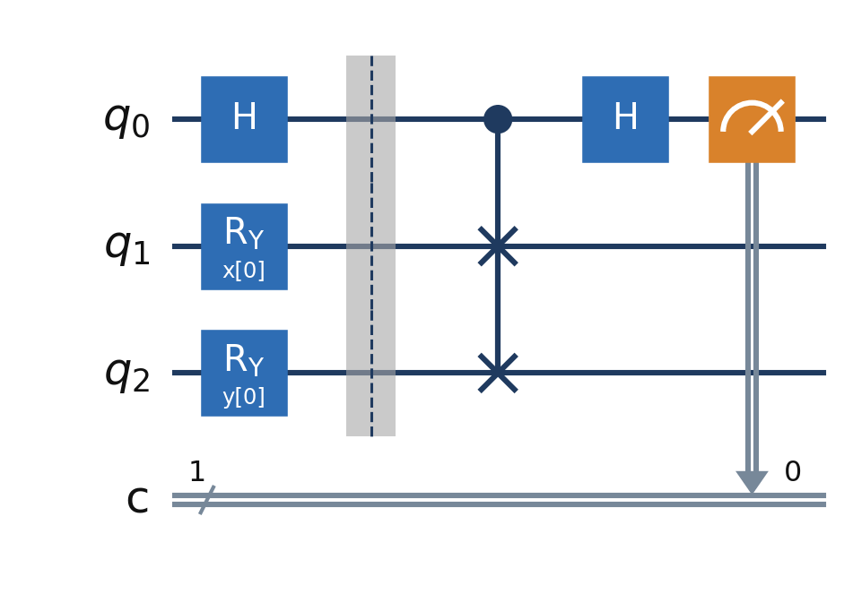
Swap test ve üç hesaplama yolu
P(0) = (1 + k)/2 ⇒ k = 2·P(0) − 1
Lab: x = 0.5, x' = 1.5 → P(0) ≈ 0.894 → k ≈ 0.788 (kesin 0.770)
Hata 2 katı → aynı doğruluk için ~4 kat shot
Yol | Kübit | Ölçülen | Artı / eksi
(a) Statevector | n | |⟨a|b⟩|² doğrudan | Kesin, hızlı · yalnız simülatör
(b) compute–uncompute | n | P(00…0) | Donanıma uygun · derinlik 2×, U† gerek
(c) swap test | 2n + 1 | 2P(0) − 1 | U† gerekmez · CSWAP, 2× hata
Kuantum Hesaplama ve Uygulamaları · Hafta 13
15
Notes:
Swap test U† istemez ama 2n+1 kübit ve CSWAP ister; k = 2P(0) − 1 olduğu için hata iki katına çıkar. Pratikte compute–uncompute tercih edilir. Simülasyonda ise Statevector: kesin ve hızlı.

Slide 16
03
Özellik haritaları
Açı, ZZ, kendi haritamız ve bant genişliği
Notes:
QSVM tasarlamak = özellik haritası tasarlamak. Qiskit 2.x API notunu mutlaka verin.

Slide 17
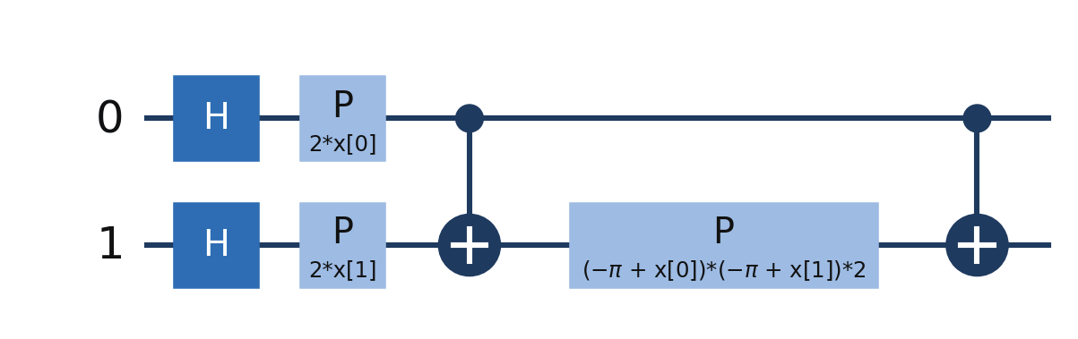
ZZ özellik haritası: Qiskit 2.x'te zz_feature_map
Qiskit 2.x
ZZFeatureMap sınıfı: 2.1'den beri deprecated
Önerilen: zz_feature_map(n, reps, entanglement, alpha) fonksiyonu
zz_feature_map(2, reps=1)
from qiskit.circuit.library import zz_feature_map
fm = zz_feature_map(2, reps=2) # QuantumCircuit
fm.parameters # [x[0], x[1]]
sv = Statevector(fm.assign_parameters(x))
Katmanlar (× reps)
H → P(2xᵢ)
CX – P(2(π − xᵢ)(π − xⱼ)) – CX
Çift terimi: dolanıklık
Kuantum Hesaplama ve Uygulamaları · Hafta 13
17
Notes:
Havlíček ve diğ. 2019. H, P(2x_i), ve her çift için CX–P–CX. Sandbox'ta doğruladık: ZZFeatureMap sınıfı 2.1'den beri deprecated, 3.0'da kalkacak. Fonksiyon düz QuantumCircuit döndürüyor.

Slide 18
ZZ haritası = H katmanı + köşegen faz
Φ(b) = 2x₀b₀ + 2x₁b₁ + 2(π − x₀)(π − x₁)(b₀ ⊕ b₁)
|φ(x)⟩ = ½·[e^(iΦ(00)), e^(iΦ(01)), e^(iΦ(10)), e^(iΦ(11))] (reps = 1)
k(x, x') = | ¼ Σ_b e^(i[Φ_x'(b) − Φ_x(b)]) |²
CX – P – CX
CX hedefe b₀ ⊕ b₁ yazar → P faz ekler → CX geri alır
Qiskit sırası
İndeks 01 → b₀ = 1, b₁ = 0 (q₀ en sağda)
Kuantum Hesaplama ve Uygulamaları · Hafta 13
18
Notes:
Faz kapıları köşegen: her bit dizisine bir faz ekler. CX–P–CX, b0 XOR b1 bitine faz yazar (6. haftadaki tersinir mantık). reps=1'de durum eşit genlikli, sadece fazlar farklı; çekirdek faz farklarının ortalamasının büyüklük karesi. Bu formül lab'daki vektörleştirmenin temeli.

Slide 19
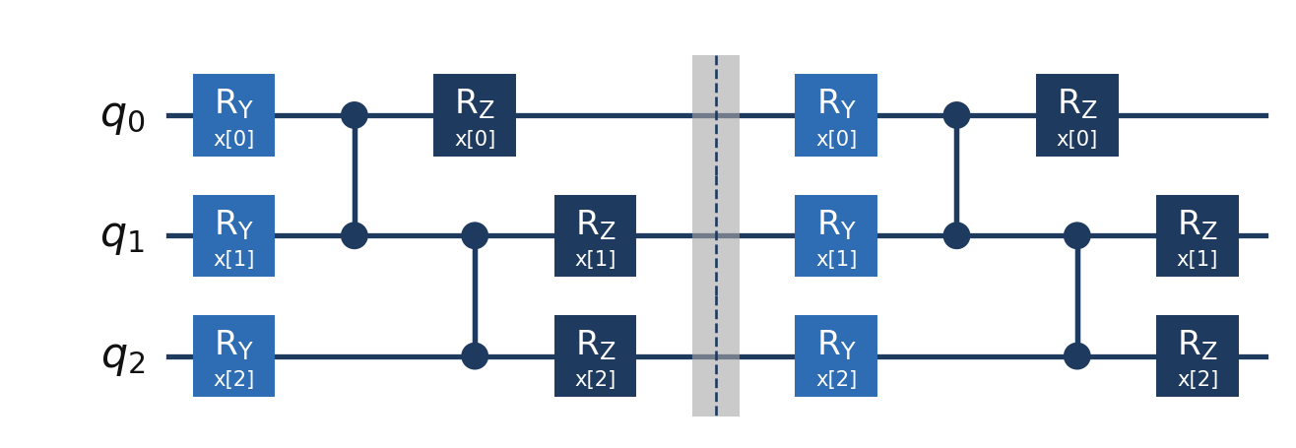
Kendi özellik haritamız: RY → CZ zinciri → RZ
Harita | Katmanlar | Dolanıklık | Klasik simülasyon
Açı | RY(γxᵢ) | yok | kapalı formül O(n)
ZZ | [H → P → CX–P–CX] × reps | tüm çiftler | 2ⁿ vektör
Özel | [RY → CZ zinciri → RZ] × reps | komşular | 2ⁿ vektör
Kuantum Hesaplama ve Uygulamaları · Hafta 13
19
Notes:
Tasarım bir sinir ağı mimarisi gibi: katmanlar ve tekrar. Veriyi iki eksende iki kez yüklemek 12. haftadaki data re-uploading fikri. Tabloda üç haritayı karşılaştırın.

Slide 20
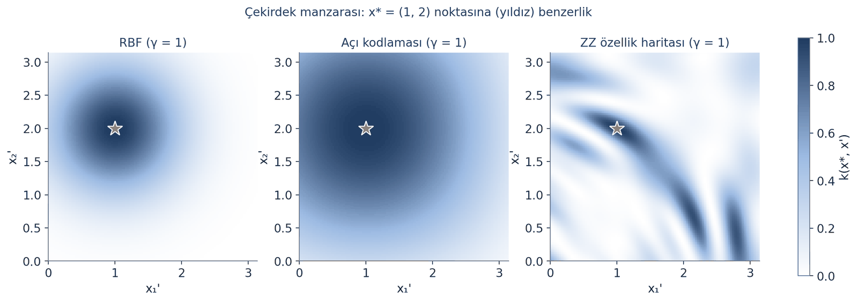
Bant genişliği γ: çekirdeğin "görüş mesafesi"
γ → 0
Tüm durumlar |0…0⟩'a yakın → K ≈ 1: "her şey aynı"
γ çok büyük
Durumlar neredeyse dik → K ≈ I: "her şey farklı", ezber
Kuantum Hesaplama ve Uygulamaları · Hafta 13
20
Notes:
RBF ve açı çekirdeği düzgün, yerel. ZZ γ=1'de çok tepeli bir yüzey: uzak noktalar benzer, yakın noktalar farklı görünebiliyor. Bu yüzden varsayılan ZZ kötü sonuç verecek. γ'yı küçültmek yüzeyi yumuşatır.

Slide 21
Hızlı simülasyon: tüm Gram matrisi tek matris çarpımı
K = | S_A* · S_Bᵀ |² (S: her satır bir örneğin 2ⁿ durum vektörü)
def zz_states(X, gamma=1.0, reps=2):
X = gamma * X; B, n = X.shape; b = bit_table(n)
phase = 2 * X @ b.T # Σ 2 x_i b_i
for i in range(n):
for j in range(i + 1, n):
w = (np.pi - X[:, i]) * (np.pi - X[:, j])
phase += 2 * np.outer(w, b[:, i] ^ b[:, j])
Hn = hadamard(2**n) / np.sqrt(2**n) # H ⊗ ... ⊗ H
S = np.zeros((B, 2**n), complex); S[:, 0] = 1
for _ in range(reps):
S = (S @ Hn) * np.exp(1j * phase)
return S
Hız
140×140 Gram: 0.04 s
4900 nokta ızgara: < 1 s
Sınır
Yalnız küçük n
n = 30: 2³⁰ genlik = 16 GB
Kuantum Hesaplama ve Uygulamaları · Hafta 13
21
Notes:
Her çift için devre simüle etmek yerine her örneğin durum vektörünü bir kez hesapla. ZZ: H katmanı sabit Hadamard matrisi, faz katmanı köşegen. Lab'da Qiskit ile birebir aynı olduğu test ediliyor. Bu küçük n için geçerli; n=30'da 16 GB/durum.

Slide 22
2. saat
Çözümlü örnekler ve deneyler
Elle çekirdek, karar sınırları, doğruluk, bant genişliği, maliyet, yoğunlaşma
Notes:
İkinci saat. Önce 6 elle hesap, sonra deney sonuçları.

Slide 23
Çözümlü Örnek 1 · 1 kübitte çekirdek değeri
Soru
x = 0.5 ve x' = 1.5 (RY açı kodlaması). Durumlar, iç çarpım ve k?
a = np.array([np.cos(.25), np.sin(.25)])
b = np.array([np.cos(.75), np.sin(.75)])
abs(np.vdot(a, b))**2 # 0.7702
np.cos(0.5)**2 # 0.7702
  |φ(0.5)⟩ = [0.9689, 0.2474] |φ(1.5)⟩ = [0.7317, 0.6816]
  ⟨φ|φ'⟩ = 0.7089 + 0.1686 = 0.8776
  k = 0.8776² = 0.770
1. Formül: cos²((0.5 − 1.5)/2) = cos²(0.5) = 0.770 ✓
Cevap: k ≈ 0.770
Kuantum Hesaplama ve Uygulamaları · Hafta 13
23
Notes:
Öğrencilere 2 dakika verin. Durum vektörleri yarım açıyla yazılıyor; en sık hata /2'yi unutmak.

Slide 24
Çözümlü Örnek 2 · 2 kübitte açı çekirdeği
Soru
x = (0.3, 1.0), x' = (1.1, 0.4). k? Hangi özellik benzerliği daha çok düşürüyor?
x, xp = np.array([.3, 1.]), np.array([1.1, .4])
np.prod(np.cos((x - xp)/2)**2)
# 0.7743
1. Δ = (−0.8, 0.6)
  kübit 0: cos²(0.4) = 0.8484 kübit 1: cos²(0.3) = 0.9127
  k = 0.8484 × 0.9127 = 0.7743
2. |Δ₁| daha büyük → o çarpan daha küçük.
Cevap: k ≈ 0.774
Kuantum Hesaplama ve Uygulamaları · Hafta 13
24
Notes:
Lab Alıştırma 1 ve 4'teki referans değer.

Slide 25
Çözümlü Örnek 3 · Sayımlardan çekirdek ve standart hata
Soru
ZZ (reps = 1), 1024 shot: {00: 639, 01: 209, 10: 131, 11: 45}. k̂, SE? Kesin 0.644.
  k̂ = 639 / 1024 = 0.624
  SE = √(0.644 · 0.356 / 1024) ≈ 0.015
  |k̂ − k| = 0.020 ≈ 1.3 SE
1. 2 SE'nin altında → tutarlı.
Cevap: k̂ ≈ 0.624 ± 0.015
Kuantum Hesaplama ve Uygulamaları · Hafta 13
25
Notes:
Binom dağılımı hatırlatması. Shot sayısını 4 katına çıkarınca SE yarıya iner.

Slide 26
Çözümlü Örnek 4 · Swap test ile çekirdek
Soru
Swap test, 4000 shot, yardımcı kübit 3576 kez 0. k? compute–uncompute ne verirdi?
  P(0) = 3576 / 4000 = 0.894
  k = 2 · 0.894 − 1 = 0.788
1. compute–uncompute doğrudan P(00) ≈ 0.788 verirdi.
2. k = 2P − 1 → hata 2 katı, ~4 kat shot gerekir.
Cevap: k ≈ 0.79 (kesin 0.770)
Kuantum Hesaplama ve Uygulamaları · Hafta 13
26
Notes:
Swap testin bedeli: 2n+1 kübit, CSWAP ve iki kat hata.

Slide 27
Çözümlü Örnek 5 · ZZ çekirdeği elle (reps = 1)
Soru
x = (1.0, 1.0), x' = (1.5, 1.0). ZZ çekirdeği?
fm1 = zz_feature_map(2, reps=1)
a = Statevector(
fm1.assign_parameters([1.0, 1.0])).data
b = Statevector(
fm1.assign_parameters([1.5, 1.0])).data
abs(np.vdot(a, b))**2
# 0.1770
  Φ_x = [0, 11.1728, 11.1728, 4] (2(π − 1)² = 9.1728)
  Φ_x' = [0, 10.0312, 9.0312, 5] (2(π − 1.5)(π − 1) = 7.0312)
  Δ = [0, −1.1416, −2.1416, 1.0]
  ¼ Σ e^(iΔ) = 0.3540 − 0.2273i ⇒ k = 0.177
Cevap: k ≈ 0.177 (reps = 2 ile 0.405)
Kuantum Hesaplama ve Uygulamaları · Hafta 13
27
Notes:
Uzun bir hesap; tahtada adım adım yapın. Qiskit sırasını hatırlatın: indeks 01 → b0 = 1. reps değişince çekirdek değişiyor.

Slide 28
Çözümlü Örnek 6 · Bant genişliğinin etkisi
Soru
x = 0.5, x' = 2.8 için açı çekirdeği γ = 0.5, 1, 2 ile. Hangisi "en farklı" gösterir?
1. Δ = −2.3; k = cos²(γΔ/2)
  γ = 0.5: cos²(0.575) = 0.704
  γ = 1: cos²(1.15) = 0.167
  γ = 2: cos²(2.3) = 0.444 ← tekrar arttı (|γΔ| > π)
Cevap: γ = 1 en küçük değer; büyük γ periyodiklik tuzağına düşer
Kuantum Hesaplama ve Uygulamaları · Hafta 13
28
Notes:
Büyük γ her zaman daha ayırt edici değil. Grafikteki eğrilerde γ=2'nin tekrar yükseldiğini gösterin.

Slide 29
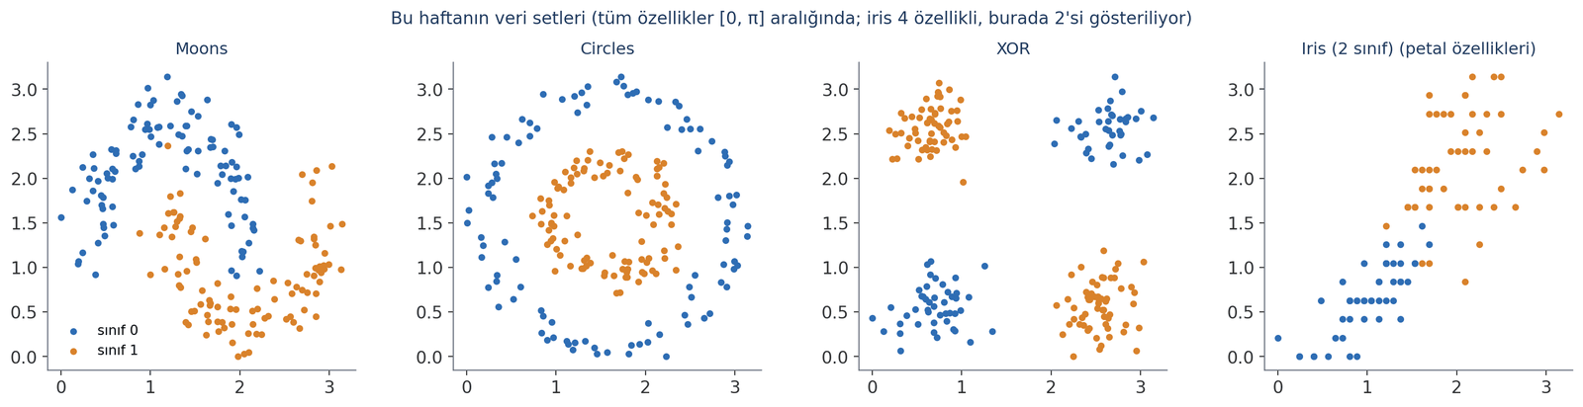
Deney düzeni: 4 veri seti, 6 model
Model | Çekirdek / ayar
Doğrusal SVM · RBF SVM | sklearn varsayılanları, C = 1
QSVM açı · QSVM özel | γ = 1, reps = 2 (özel)
QSVM ZZ (γ = 1) | Qiskit varsayılan ölçeği
QSVM ZZ (γ ayarlı) | iç 5-kat CV: moons 0.5, circles 0.5, xor 0.3, iris 0.1
Adil karşılaştırma
γ'yı test kümesine bakmadan seç
Klasik modeller de aynı özenle ayarlanmalı
Kuantum Hesaplama ve Uygulamaları · Hafta 13
29
Notes:
Veri setleri dersin ortak setleri, tümü [0, π]'de. %70/%30 katmanlı bölme, seed 42; ayrıca 5-kat CV. γ ayarlı modelde γ yalnız eğitim kümesinde iç CV ile seçildi: test kümesine bakmak veri sızıntısı olur.

Slide 30
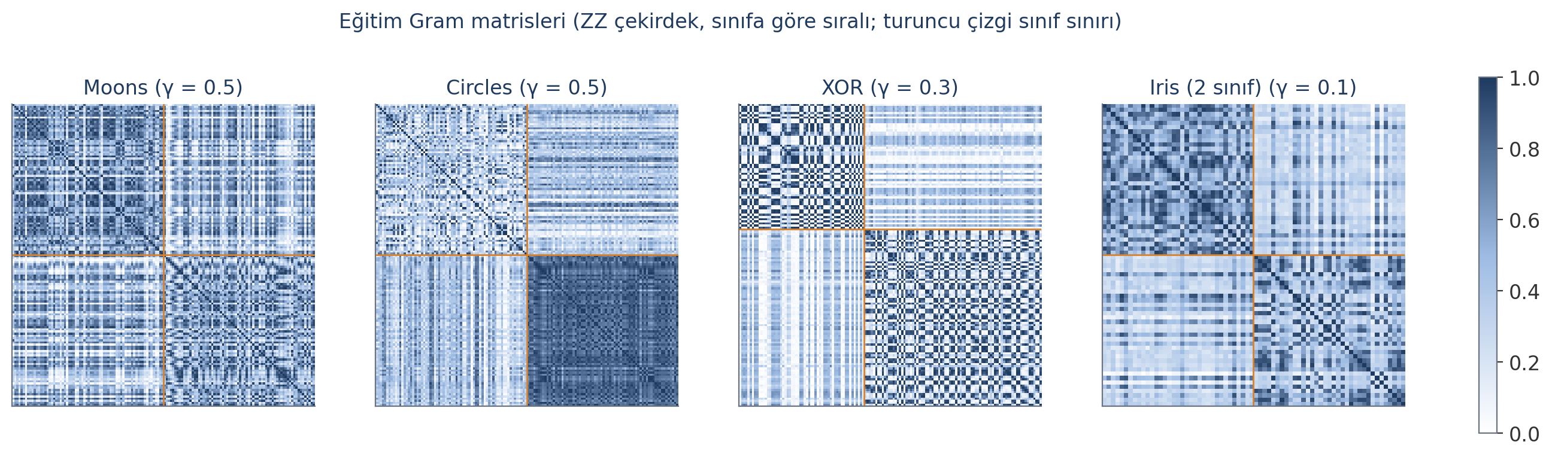
Kuantum Gram matrisleri (ZZ, ayarlı γ)
İyi çekirdek: köşegen bloklar koyu (aynı sınıf benzer), köşegen dışı bloklar açık (farklı sınıf farklı).
Kuantum Hesaplama ve Uygulamaları · Hafta 13
30
Notes:
Sınıfa göre sıralı; turuncu çizgi sınıf sınırı. Circles ve XOR'da köşegen bloklar belirgin: çekirdek aynı sınıftakileri benzer buluyor. Moons ve iris daha karışık.

Slide 31
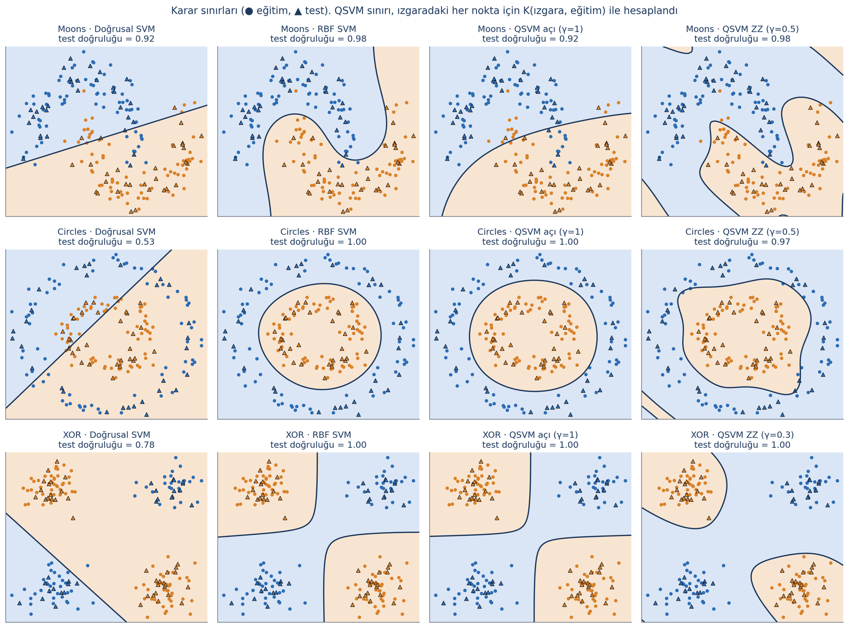
Karar sınırları: RBF ≈ QSVM (açı, ayarlı ZZ)
Nasıl çizildi?
K_grid = qkernel(G, Xtr)
model.decision_function(K_grid)
Gözlem
Açı çekirdeği XOR'da çok iyi: eksenlere hizalı yapı
Donanım maliyeti
4900 × 140 ≈ 686 000 devre
Kuantum Hesaplama ve Uygulamaları · Hafta 13
31
Notes:
Izgara 70×70 = 4900 nokta; K(ızgara, eğitim) ile decision_function. Doğrusal circles/XOR'da başarısız. RBF, açı ve ayarlı ZZ sınırları çok benzer. Donanımda bu tek çizim ~686 bin devre olurdu.

Slide 32
Doğruluk tablosu: test / 5-kat CV
Model | Moons test / CV | Circles test / CV | XOR test / CV | Iris test / CV
Doğrusal SVM | 0.92 / 0.85 | 0.53 / 0.51 | 0.78 / 0.62 | 0.97 / 0.93
RBF SVM | 0.98 / 0.97 | 1.00 / 1.00 | 1.00 / 1.00 | 0.87 / 0.94
QSVM açı (γ=1) | 0.92 / 0.86 | 1.00 / 1.00 | 1.00 / 1.00 | 0.87 / 0.93
QSVM ZZ (γ=1) | 0.80 / 0.80 | 0.87 / 0.88 | 0.90 / 0.88 | 0.70 / 0.73
QSVM ZZ (γ ayarlı) | 0.98 / 0.96 | 0.97 / 0.98 | 1.00 / 0.99 | 0.87 / 0.94
QSVM özel (γ=1) | 0.97 / 0.95 | 1.00 / 1.00 | 1.00 / 0.97 | 0.87 / 0.92
Ayarlı ZZ ≈ RBF; varsayılan γ = 1 ZZ belirgin şekilde geride. Performans haritaya ve γ'ya son derece duyarlı.
Kuantum Hesaplama ve Uygulamaları · Hafta 13
32
Notes:
Tablonun en önemli satırı ZZ γ=1: Qiskit'in varsayılanını olduğu gibi kullanan biri iris'te doğrusal SVM'in bile altında kalır. Ayarlı ZZ RBF ile başa baş ama geçmiyor.

Slide 33
5-kat CV doğrulukları
Kuantum Hesaplama ve Uygulamaları · Hafta 13
33
Notes:
Native grafik. Dört veri setinde RBF (lacivert) ve ayarlı ZZ (mavi) çok yakın. Turuncu varsayılan ZZ her yerde geride.

Slide 34
Çözümlü Örnek 7 · Fark anlamlı mı?
Soru
Moons 5-kat CV: RBF 0.975, ayarlı ZZ 0.960. Toplam 200 test tahmini. Fark anlamlı mı?
  Hatalar: RBF 5, ZZ 8 ⇒ fark 3 örnek
  SE ≈ √(0.97 · 0.03 / 200) ≈ 0.012
1. Fark 0.015 ≈ 1 SE → anlamlı değil.
Cevap: "Benzer performans" demek doğru
Kuantum Hesaplama ve Uygulamaları · Hafta 13
34
Notes:
Küçük veri setlerinde tek bir yüzde farkına anlam yüklemeyin. Doğru ifade: benzer performans.

Slide 35
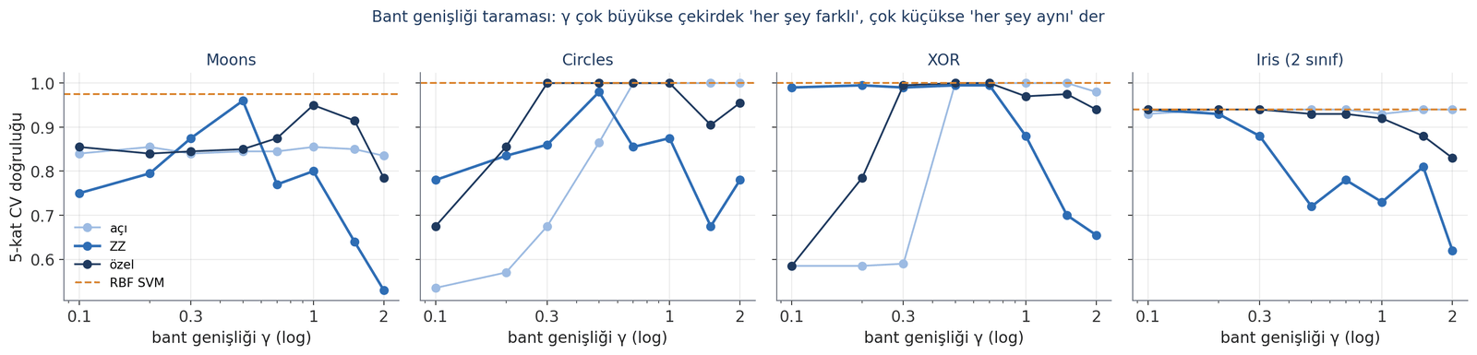
Bant genişliği taraması (5-kat CV)
Sonuç
ZZ en iyi γ: 0.1–0.5
γ = 2 moons: ~0.53 (yazı-tura)
Kuantum Hesaplama ve Uygulamaları · Hafta 13
35
Notes:
Her veri × harita × 8 γ: 480 SVM eğitimi, Colab'da ~10 s. ZZ'nin tepesi hep γ < 1'de. Açı çekirdeği tersine küçük γ'da kötü. Iris 4 kübit: ZZ γ = 0.1 istiyor, yoğunlaşmaya ön işaret.

Slide 36
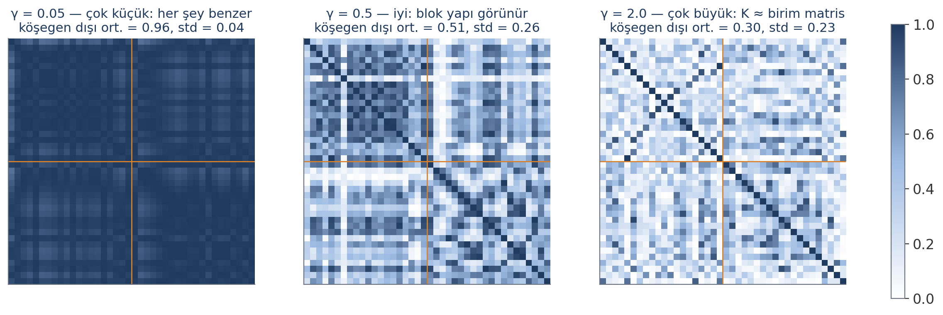
γ'nın Gram matrisine etkisi ve teşhis
γ rejimi | Gram | SVM | Belirti
Çok küçük | ≈ hep 1 | ayırt edemez | eğitim ve test düşük
Uygun | sınıf blokları | genelleştirir | eğitim ≈ test, CV yüksek
Çok büyük | ≈ birim matris | ezberler | eğitim yüksek, test düşük, SV ≈ N
Kuantum Hesaplama ve Uygulamaları · Hafta 13
36
Notes:
Üç rejim. Teşhis için eğitim–test farkına ve destek vektörü sayısına bakın. Çok büyük γ'da SV sayısı N'ye yaklaşır.

Slide 37
Çözümlü Örnek 8 · Çok büyük γ'da SVM ne yapar?
Soru
K = I (birim matris) olsun. Test noktası tüm eğitim noktalarıyla k = 0 veriyorsa tahmin?
1. K = I: her nokta yalnız kendine benzer → eğitim doğruluğu 1 (ezber)
2. Test için tüm k(xᵢ, x) = 0:
  f(x) = sign( Σ αᵢ yᵢ · 0 + b ) = sign(b)
3. Tahmin x'ten bağımsız, sabit bir sınıf.
Cevap: Test doğruluğu ≈ çoğunluk sınıfı oranı
Kuantum Hesaplama ve Uygulamaları · Hafta 13
37
Notes:
Ezberlemenin en uç hâli. Moons γ = 2'de gördüğümüz ~0.5 CV doğruluğu tam da bu.

Slide 38
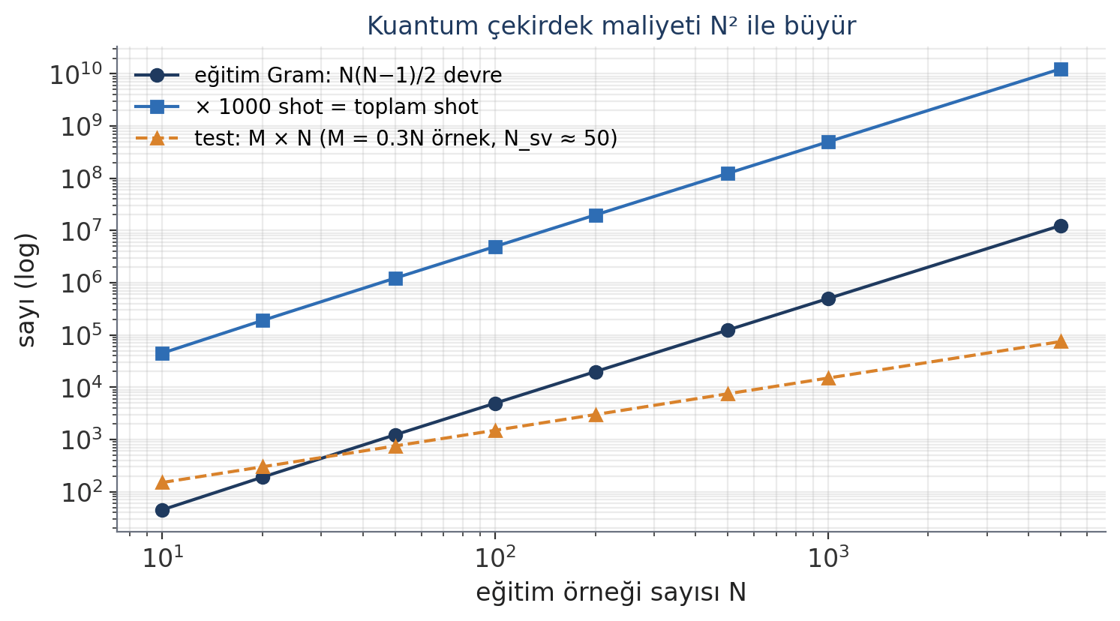
Maliyet: N² devre × S shot
Eğitim: N(N − 1)/2 Test: M × N_SV Toplam shot = devre × S
N | Eğitim devresi | × 1000 shot | 2000 shot/s
20 | 190 | 190 bin | ~1.6 dk
140 | 9 730 | 9.7 milyon | ~1.4 saat
1 000 | 499 500 | ~500 milyon | ~2.9 gün
10 000 | ~50 milyon | ~5 × 10¹⁰ | ~290 gün
Tek bir (harita, γ) için. γ taraması × CV → ×40.
Kuantum Hesaplama ve Uygulamaları · Hafta 13
38
Notes:
Eğitim Gram'ı simetrik, köşegen 1: N(N−1)/2 devre. Test için yalnız destek vektörleri. Her şey × S shot. N=1000'de yarım milyar shot; tek model, tek γ için.

Slide 39
Çözümlü Örnek 9 · Maliyet hesabı
Soru
Moons: N = 140, M = 60, S = 1000, N_SV = 58. Devre sayıları, toplam shot, 2000 shot/s ile süre?
def kernel_cost(N, M, S, n_sv=None):
train = N*(N - 1)//2
test = M*(n_sv if n_sv is not None
else N)
return train, test, (train+test)*S
kernel_cost(140, 60, 1000, n_sv=58)
# (9730, 3480, 13210000)
  Eğitim: 140·139/2 = 9 730 devre
  Test: 60 × 58 = 3 480 devre (yalnız SV; hepsiyle 8 400)
  Toplam: (9 730 + 3 480) × 1000 = 13.2 milyon shot
  Süre ≈ 13 210 000 / 2000 ≈ 6 600 s ≈ 1.8 saat
Cevap: 13.2 milyon shot, ~1.8 saat (tek model)
Kuantum Hesaplama ve Uygulamaları · Hafta 13
39
Notes:
Lab Alıştırma 7 bu fonksiyonu yazdırıyor. Kuyruk ve transpile süresi hariç.

Slide 40
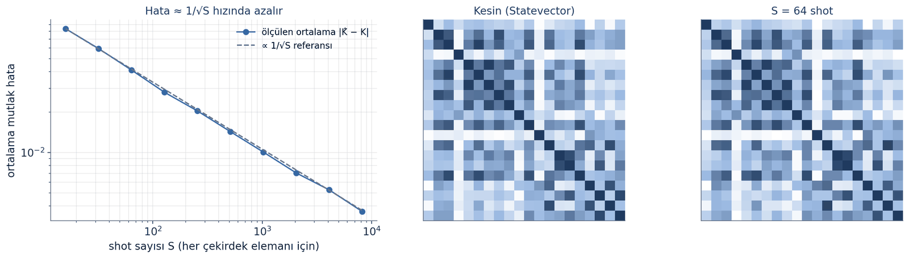
Shot gürültüsü Gram matrisini bozar
def shot_kernel(K, shots, seed=0):
rng = np.random.default_rng(seed)
Kn = rng.binomial(shots, K) / shots
# eğitim matrisi: simetri + köşegen 1
S × 4 → hata ÷ 2
Kuantum Hesaplama ve Uygulamaları · Hafta 13
40
Notes:
Her eleman Binom(S, k)/S. Hata 1/√S hızında azalır. 64 shot'ta ısı haritası belirgin şekilde gürültülü. Gürültülü matris PSD olmayabilir, küçük değerler 0'a yuvarlanır.

Slide 41
Shot tabanlı QSVM: az shot = kararsız doğruluk
Shot | Doğruluk (ort ± std)
8 | 0.86 ± 0.04
16 | 0.87 ± 0.02
32 | 0.92 ± 0.02
64 | 0.93 ± 0.03
128 | 0.94 ± 0.02
256 | 0.94 ± 0.01
1024 | 0.94 ± 0.01
Kesin çekirdek: 0.93
Kuantum Hesaplama ve Uygulamaları · Hafta 13
41
Notes:
Lab'da 20+20 örnekle Aer'de gerçekten 590 devre çalıştırıyoruz (~8 s). Bu grafik 30 eğitim örneği, 8 tekrar. S=8'de düşük ve oynak, S≥128'de kesin çekirdek düzeyi.

Slide 42
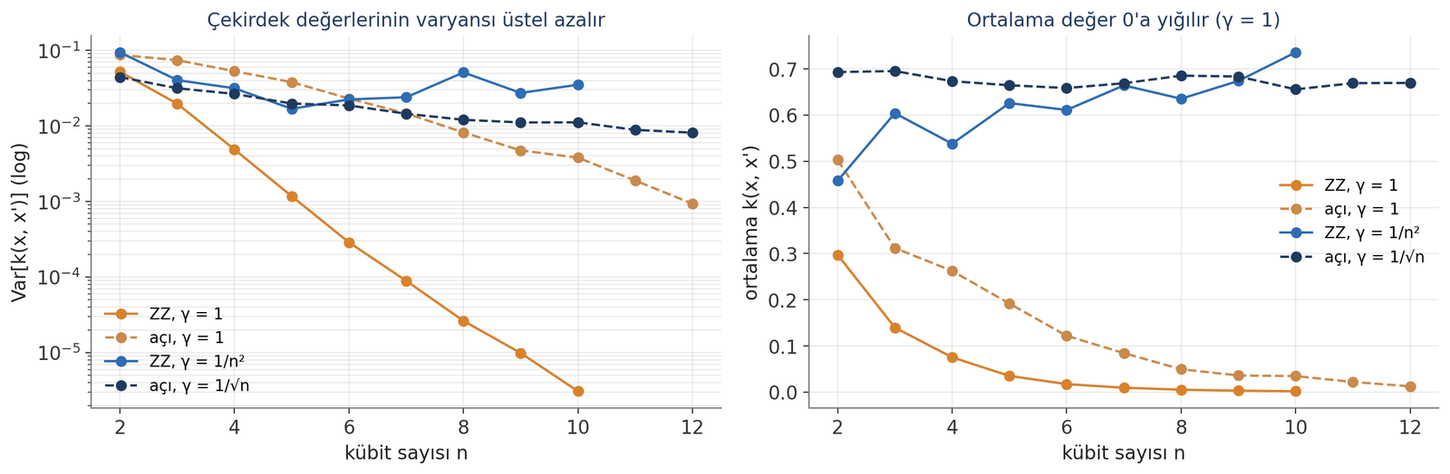
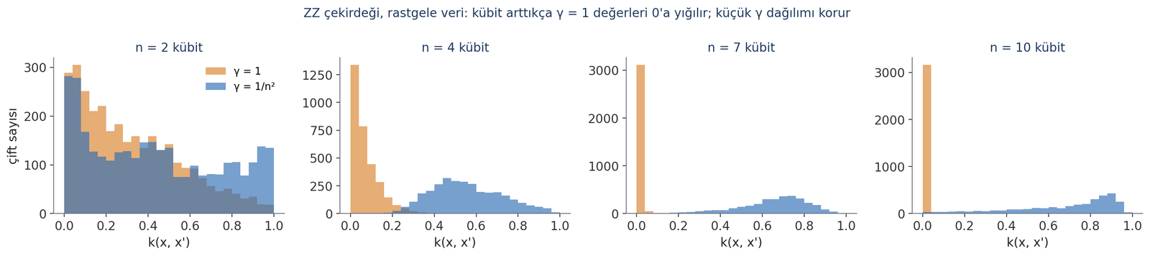
Çekirdek yoğunlaşması: kübit arttıkça k → 0
Çözüm
γ'yı kübit sayısına göre ölçekle
Bedel: ifade gücü azalır
Kuantum Hesaplama ve Uygulamaları · Hafta 13
42
Notes:
Yüksek boyutta rastgele iki vektör neredeyse dik. Varyans üstel azalıyor (log eksen). İki sorun: K ≈ I (ezber) ve 0'a yakın değerleri ayırt etmek için üstel shot. Çözüm γ'yı n ile küçültmek: açı için 1/√n, ZZ için 1/n².

Slide 43
Çözümlü Örnek 10 · Açı çekirdeğinde yoğunlaşma, elle
Soru
Özellikler U[0, π]'de bağımsız. Açı çekirdeğinin (γ = 1) beklenen değeri n kübitte? n = 2, 5, 12?
  E[cos²(Δ/2)] = ½ + ½·E[cos(x − x')]
  E[cos(x − x')] = E[cos x]² + E[sin x]² = 0 + (2/π)² = 0.405
  Tek kübit: 0.7026 ⇒ E[k] = 0.7026ⁿ
  n = 2: 0.494 n = 5: 0.171 n = 12: 0.0145 (ölçülen 0.503, 0.192, 0.013 ✓)
Cevap: Üstel azalma; γ = 1/√n ile sabit kalır
Kuantum Hesaplama ve Uygulamaları · Hafta 13
43
Notes:
E[sin x] = 2/π hesabını tahtada gösterin. Sayısal deneyle uyuşması güzel bir doğrulama.

Slide 44
Dürüst değerlendirme
İddia | Bu hafta | Literatür (genel)
QSVM daha doğru | Hayır: ayarlı ZZ ≈ RBF | Genel veride kanıt yok
Büyük uzay (2ⁿ) iyidir | Hayır: yoğunlaşma | Büyük n'de temel engel
Kuantum çekirdek hızlı | Hayır: N² devre × S shot | Yükleme ve ölçüm baskın
Hiç avantaj yok | Bu veriler için doğru | Özel yapılı problemlerde ayrım var
Kontrol listesi
Klasik modeller aynı özenle ayarlandı mı? · γ test kümesine bakmadan mı seçildi?
Statevector mı, shot/gürültü mü? · Harita klasik olarak verimli simüle edilebilir mi?
Kuantum Hesaplama ve Uygulamaları · Hafta 13
44
Notes:
Bu haftanın en önemli slaytı. RBF evrensel bir çekirdek; 2 boyutlu veride kuantum yapıya ihtiyaç yok. Liu, Arunachalam, Temme 2021: ayrık logaritmaya dayalı özel problemde kanıtlanmış ayrım. Huang ve diğ. 2021: klasik modeller veriyle çoğu avantajı kapatabiliyor.

Slide 45
PennyLane ile aynı çekirdek (genel kültür)
import pennylane as qml
dev = qml.device("default.qubit", wires=2)
@qml.qnode(dev)
def overlap(x1, x2):
qml.AngleEmbedding(x1, wires=range(2), rotation="Y") # U(x)
qml.adjoint(qml.AngleEmbedding)(x2, wires=range(2), rotation="Y") # U(x')†
return qml.probs(wires=range(2))
kernel = lambda a, b: overlap(a, b)[0] # P(00)
K = qml.kernels.square_kernel_matrix(X, kernel, assume_normalized_kernel=True)
Adım | Qiskit | PennyLane
Ters devre | fm.inverse() | qml.adjoint(...)
P(00…0) | counts["00"]/shots | qml.probs(...)[0]
Gram | kendi döngümüz / vektörleştirme | qml.kernels.square_kernel_matrix
Kuantum Hesaplama ve Uygulamaları · Hafta 13
45
Notes:
7. haftadaki framework karşılaştırmasının devamı. qml.adjoint = Qiskit inverse. square_kernel_matrix simetri ve köşegeni kullanıyor. Lab'da bizim açı çekirdeğimizle birebir aynı matris çıkıyor.

Slide 46
3. saat
Lab: QSVM uçtan uca
Hafta13_Lab.ipynb · Google Colab
Notes:
Lab'a geçiş. Notebook ~1 dakikada baştan sona çalışıyor; öğrenciler deneyleri canlı değiştirebilir.

Slide 47
Lab akışı
Bölüm | Konu | Süre
0 | Kurulum, veri setleri (ortak fonksiyonlar) | 3 dk
A | Klasik SVM, SVC(kernel="precomputed") | 6 dk
B | Statevector ile kuantum çekirdek, açı formülü | 7 dk
C | compute–uncompute (Aer, shot) ve swap test | 7 dk
D | zz_feature_map, özel harita, vektörleştirme + Qiskit testi | 5 dk
E | Isı haritaları, karar sınırları, karşılaştırma tablosu | 10 dk
F · G · H | γ taraması · shot tabanlı QSVM + maliyet · yoğunlaşma | 12 dk
I · J | PennyLane · 8 alıştırma | Ödev
Kuantum Hesaplama ve Uygulamaları · Hafta 13
47
Notes:
B ve C bölümlerini birlikte yapın; E ve F'de öğrenciler γ ve haritayı değiştirip sonucu yorumlasın. G'de Aer ile gerçek devre çalıştırma var.

Slide 48
Alıştırmalar (assert ile kendini kontrol)
No | Görev | Kontrol
1 | angle_kernel kapalı formül | k((0.3,1),(1.1,0.4)) = 0.7743
2 | gram_from_states döngüsüz | simetrik, köşegen 1, PSD
3 | kernel_from_counts | Aer ile ±0.03
4 | cu_angle devresi | |genlik₀|² = formül
5 | qsvm_test_acc | circles, xor ≥ 0.95; moons γ = 2 < 0.7
6 | best_gamma (5-kat CV) | moons γ = 0.5, CV ≥ 0.95, ≤ RBF
7 | kernel_cost | (9730, 3480, 13 210 000)
8 | offdiag_mean yoğunlaşma | n = 8: γ=1 < 0.02, γ=1/n² > 0.4
Kuantum Hesaplama ve Uygulamaları · Hafta 13
48
Notes:
Tüm eşikler sabit seed ile deterministik. Alıştırma 6 dürüst sonucu assert ediyor: en iyi QSVM bile RBF'i geçmiyor. Alıştırma 8 yoğunlaşma düzeltmesini gösteriyor.

Slide 49
Haftanın özeti
SVM veriye yalnız k(x, x') ile dokunur → SVC(kernel="precomputed")
Kuantum çekirdek |⟨φ(x)|φ(x')⟩|²; açı: Π cos²(Δᵢ/2)
Donanımda compute–uncompute: k = P(00…0); swap test: k = 2P(0) − 1
Qiskit 2.x: zz_feature_map fonksiyonu (sınıf deprecated)
γ kritik: küçük → K ≈ 1, büyük → K ≈ I (ezber)
Maliyet N² devre × S shot; hata ∝ 1/√S
Yoğunlaşma: kübit arttıkça k → 0; γ'yı küçült
Bu veri setlerinde RBF ≥ QSVM; avantaj yalnız özel yapılı problemlerde
Kuantum Hesaplama ve Uygulamaları · Hafta 13
49
Notes:
Özeti birlikte tekrar edin. Son maddeyi vurgulayın.

Slide 50
Ödev ve gelecek hafta
Ödev
Ders notu Bölüm 11: 10 yazılı soru
Lab Bölüm J: 8 kodlama alıştırması
Ek: iris için kendi haritanızı tasarlayıp γ taraması yapın
Teslim: notebook + yazılı cevaplar
Hafta 14: Varyasyonel sınıflandırıcılar
VQC: özellik haritası + eğitilebilir devre
Hibrit kuantum sinir ağı: PennyLane + PyTorch
Parameter-shift ile gradyan (11. hafta)
Barren plateau: yoğunlaşmanın eğitimdeki karşılığı
Kuantum Hesaplama ve Uygulamaları · Hafta 13
50
Notes:
Gelecek hafta çekirdek yerine eğitilebilir devre: VQC ve hibrit sinir ağları. Yoğunlaşmanın eğitimdeki karşılığı barren plateau olacak; bu haftayla bağlantı kurun.

